Slide 1
Андриянова Елена Викторовна
учитель начальных классов
МБОУ гимназии №1
г. Липецка

Slide 2
Чтение – лучшее учение.
Кто много читает, тот много знает.

Slide 3
Почему год круглый?
Медвежья горка
В лес по загадки
Ивовый пир
Серебряный хвост
Бежал ёжик по дорожке
Лесной календарь
Николай Сладков

Slide 4
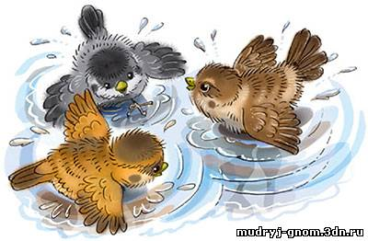
Николай Сладков
Весенняя баня

Slide 5
Словарная работа
знаток
трепыхаются
фейерверк
труха
взъерошенные

Slide 6
Брызги над ними как фейерверк: в каждой капельке – искорка солнца.

Slide 7
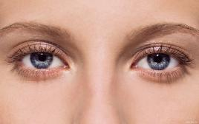
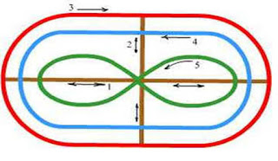
Зарядка для глаз

Slide 8
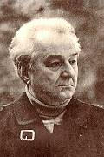
Николай Сладков
(1920 – 1996)
С детства любил природу и интересовался ей.
Со 2-го класса вёл дневник, куда вписывал свои первые впечатления и наблюдения.
Занимался фотоохотой.
Призыв «Не бери в лес ружье, возьми в лес фоторужье».
Во время войны стал военным топографом.

Slide 9
Николай Сладков
(1920 – 1996)
Первая книга «Серебряный хвост» – 1953 г.
Всего более 60 книг.
Выпускал передачу «Вести из леса».
Много путешествовал.

Slide 10
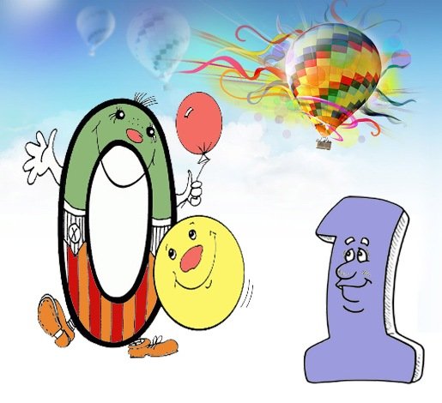
Игра «0 или 1»

Slide 11
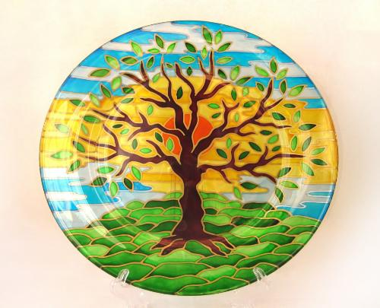
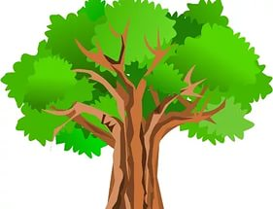
Игра
«Дерево мудрости»

Slide 12
Самооценка
Я старался выполнять задания без ошибок
Узнал для себя новое
Следил за своим здоровьем
Работал активно, поднимал руку
Внимательно слушал ответы одноклассников

Slide 13
Схема анализа урока
Продуктивное чтение
Работа с текстом до чтения (антиципация)
Цель: развитие умения предугадать содержание текста по заглавию, иллюстрациям
Работа с текстом во время чтения (диалог с автором)
Работа с текстом после чтения (творческая работа)
Цель: достижение понимания основной мысли автора
Цель: достижение понимания текста на уровне его содержания
Регулятивные
Личностные УУД
Познавательные
Личностные УУД
Коммуникативные
Личностные УУД
Формирование типа правильной читательской деятельности

